Slide 1
Název školy: Střední zdravotnická škola a vyšší odborná škola zdravotnická Karlovy Vary
Číslo projektu: CZ.1.07/1.5.00/34.0953
Vzdělávací materiál: Částečné snímatelné náhrady – konstrukční prvky
Šablona III/2 Inovace a zkvalitnění výuky prostřednictvím ICT
Název materiálu: VY_32_INOVACE_STP.4.03
Datum tvorby: 8.1.2014
Vyučovací předmět, ročník, obor: Stomatologická protetika, 4. ročník, AZT
Autor: Jiří Kupeček
Anotace:DUM využívá ICT při výuce, motivuje a aktivuje žáky.

Slide 2
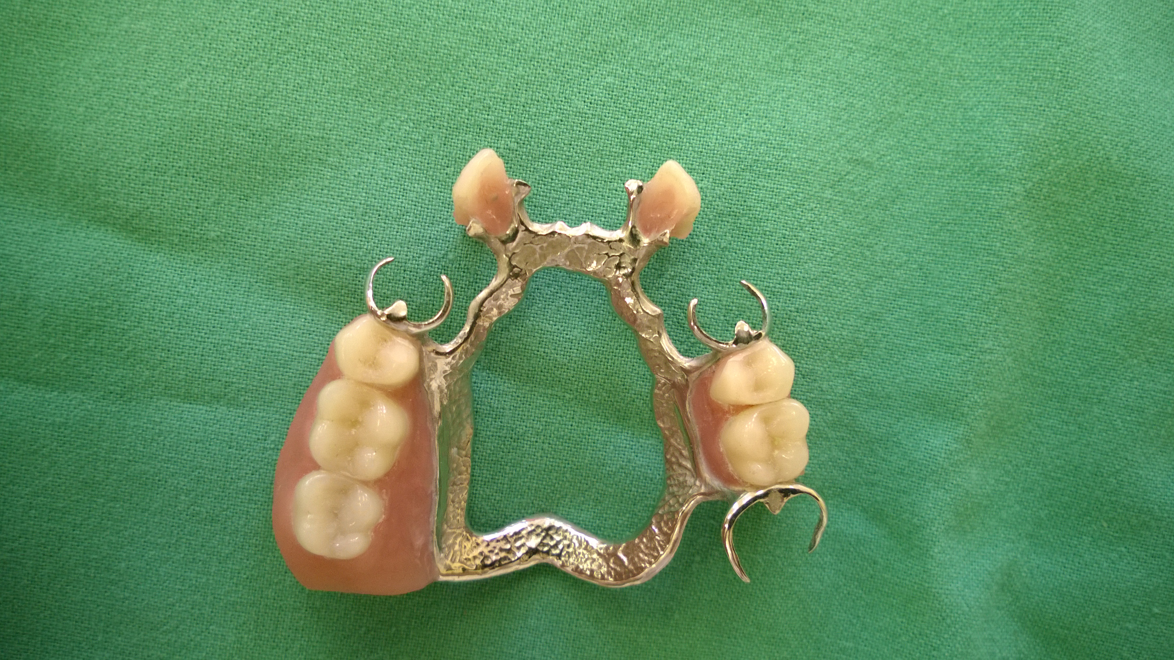
Částečné snímatelné náhrady

Slide 3
Částečné snímatelné náhrady - složení
ČSN se skládají z tzv. konstrukčních prvků
tělo
kotevní prvky
spojovací prvky
Kotevní a spojovací prvky označujeme jako konstrukci náhrady – jsou odlité v jednom celku

Slide 4
Tělo náhrady
je z plastické hmoty, nahrazuje ztracené zuby a části alveolárních výběžků
skládá se z:
pryskyřičné baze
konfekčních zubů

Slide 5
Pryskyřičná baze
je zhotovena z tzv. bazálních pryskyřic (lisovací, licí, injekční technikou)
u ČSN lze rozsah baze redukovat dle tohoto klíče – čím více zbývajících zubů je využito ke kotvení, tím více můžeme redukovat bázi

Slide 6
konfekční zuby
továrně zhotovené
dodávány v sadách (garniturách)
různé barvy, velikosti i tvary

Slide 7
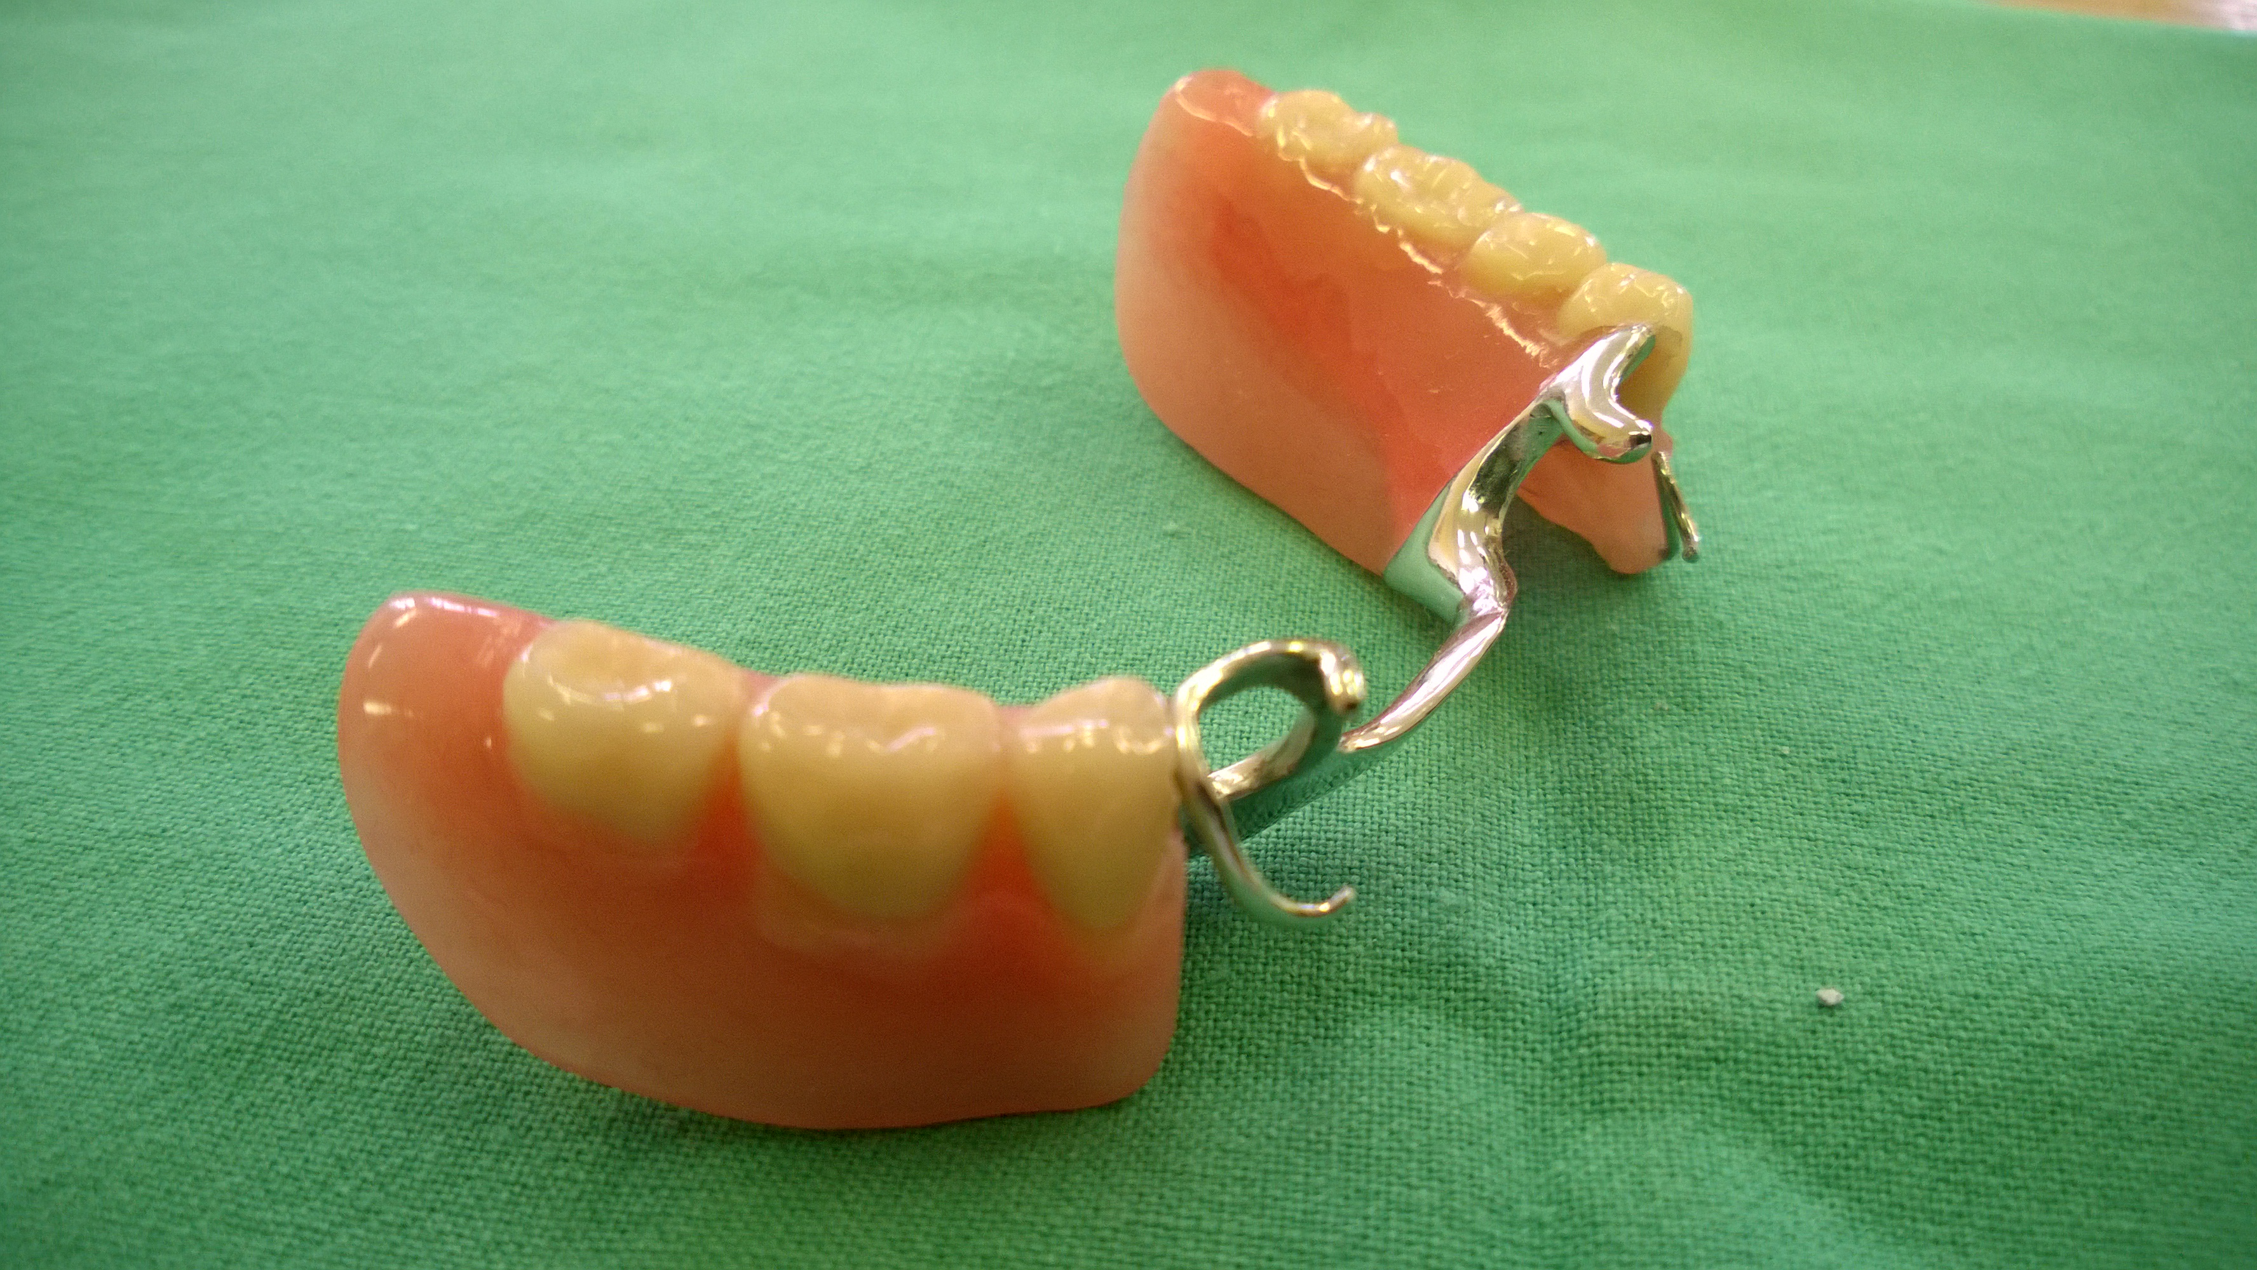
Konfekční zuby
Pryskyřičná baze

Slide 8
Zdroje:
BITTNER, J., VACEK, M., NOVÁK, J. Stomatologické protézy II. 1. vyd. Praha: AVICENUM, 1982.
VOLDŘICH, M. Stomatologická protetika. 3. vyd. Praha: Státní zdravotnické nakladatelství, 1969.
Fotografie zhotovil: Jiří Kupeček, 2014

